Slide 1

Bài 23: Một số yếu tố ảnh hưởng đến quang hợp

Slide 2
Nội dung bài học
I. Một số yếu tố ảnh hưởng đến quang hợp
1. Ánh sáng
2. Nước
3. Khí carbon dioxide
4. Nhiệt độ
II. Vận dụng những hiểu biết về quang hợp trong việc trồng và bảo vệ cây xanh

Slide 3

Khởi động nào các con!!!
Theo các con, hai bạn trong hình đang làm gì?
Việc làm của hai bạn có những ý nghĩa gì?

Slide 4
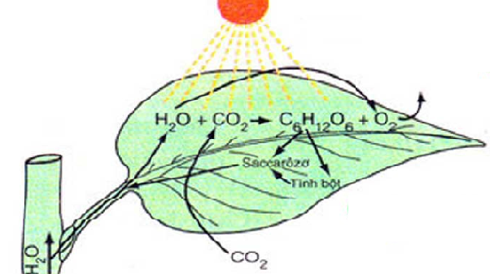
Nhắc lại một chút về phương trình quang hợp
I. Một số yếu tố ảnh hưởng đến quang hợp.
Phương trình tổng quát của
quá trình quang hợp:
Ánh sáng
Nước + Carbon dioxide => Glucose + Oxi
Chất diệp lục
Quang hợp ở thực vật

Slide 5
I. Một số yếu tố ảnh hưởng đến quang hợp
Thảo luận nhóm và hoàn thành phiếu học tập:
Phiếu học tập:
Yếu tố | Ảnh hưởng đến quang hợp
 | Tăng (Cao) | Giảm (Thấp) | Quá Tăng ( Quá cao)
Ánh sáng
Nước
Khí carbon dioxide
Nhiệt độ

Slide 6
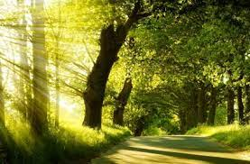
I. Một số yếu tố ảnh hưởng đến quang hợp
1. Ánh sáng
Cường độ ánh sáng tăng, hiệu quả quang hợp tăng và ngược lại
Nếu ánh sáng quá mạnh, hiệu quả quang hợp giảm

Slide 7
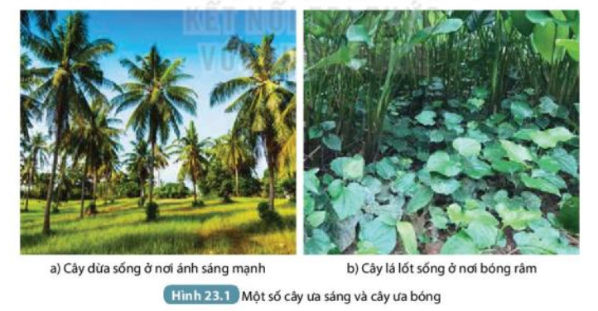
I. Một số yếu tố ảnh hưởng đến quang hợp
1. Ánh sáng
Thực vật gồm: Cây ưa sáng và cây ưa bóng

Slide 8

I. Một số yếu tố ảnh hưởng đến quang hợp
2. Nước
- Vừa là nguyên liệu quang hợp, vừa là yếu tố tham gia đóng mở khí khổng.
- Khi tế bào lá cây mất nước, quang hợp khó khăn.
- Khi tế bào lá cây đủ nước, quang hợp thuận lợi.

Slide 9
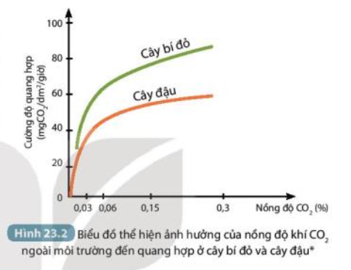
I. Một số yếu tố ảnh hưởng đến quang hợp
3. Khí carbon dioxide
- Nồng độ khí CO2 tăng thì hiệu quả quang hợp tăng và ngược lại
- Nồng độ CO2 quá cao sẽ làm cây ngộ độc
- Nồng độ CO2 quá thấp quang hợp không xảy ra

Slide 10
I. Một số yếu tố ảnh hưởng đến quang hợp
3. Khí carbon dioxide
- Ảnh hưởng của nồng độ khí CO2 đến quang hợp có giống nhau ở các loài cây không?
Ảnh hưởng của nồng độ khí CO₂ đến quang hợp không giống nhau ở các loài cây. Bằng chứng là qua sơ đồ ta thấy ở cùng một nồng độ khí CO₂ nhưng cường độ quang hợp của cây bí đỏ cao hơn của cây đậu.

Slide 11
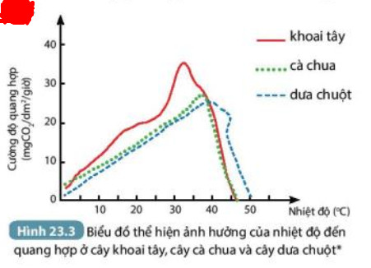
I. Một số yếu tố ảnh hưởng đến quang hợp
4. Nhiệt độ
- Nhiệt độ thuận lợi cho quang hợp từ 25 độ tới 35 độ.
- Nhiệt độ quá cao hay quá thấp sẽ làm giảm hoặc ngừng hẳn quang hợp

Slide 12
II. Vận dụng hiểu biết về quang hợp trong việc trồng và bảo vệ cây xanh
Trình bày một số biện pháp bảo vệ cây xanh trong trường học của em?
Tại sao trong thành phố hoặc khu vục đông dân cư lại cần trồng nhiều cây xanh?

Slide 13
II. Vận dụng hiểu biết về quang hợp trong việc trồng và bảo vệ cây xanh
- Trồng cây nơi có ánh sáng phù hợp
- Trồng cây đúng mật độ để cây có đủ ánh sáng, nước, CO2
- Tưới đủ nước, bón phân hợp lí
- Dọn vệ sinh sạch sẽ
- Không bẻ cành, ngắt lá

Slide 14
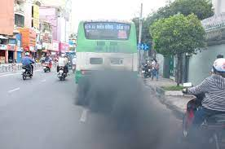
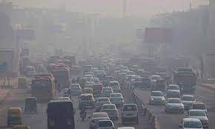
II. Vận dụng hiểu biết về quang hợp trong việc trồng và bảo vệ cây xanh
Thành phố ô nhiễm khói bụi, CO2

Slide 15
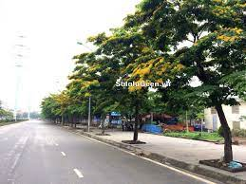
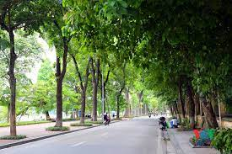
II. Vận dụng hiểu biết về quang hợp trong việc trồng và bảo vệ cây xanh
Cây xanh trong thành phố

Slide 16
Vận dụng – Củng cố
Câu hỏi: Em có thể làm gì để trồng
và bảo vệ cây xanh?
A. Thực hiện và tuyên truyền cho mọi người cùng trồng và bảo vệ cây xanh
B. Vận dụng những hiểu biết về quang hợp để trồng, chăm sóc và bảo vệ cây xanh
C. Vứt rác trong vườn cây xanh
D
D. Cả hai đáp án A và B

Slide 17
VỀ NHÀ HỌC BÀI CŨ NHÉ!!!
CHÀO VÀ YÊU CÁC CON S2!!!

